Slide 1
“以数治税”新税收监管方式解读
及风险应对案例分享
主讲人：刘学
18682082048
liuxue@tzcpa.com
天职国际税务板块深圳分所合伙人

Slide 2
刘学
天职国际税务板块深圳分所合伙人，在加入天职前，长期任职某四大，拥有逾20年税务领域服务经验，一直致力于中国税务领域客户服务，客户行业分布涉及TMT、制造业、服务行业及商贸企业等日本、欧美、大型国企及民营企业。
曾多次被邀请作为主讲，为各地方税务机关、商务委、北京注协及澳大利亚会计师公会进行专题演讲。

Slide 3
思考一下：现在我们财务对税务机关的感受是什么？

Slide 4
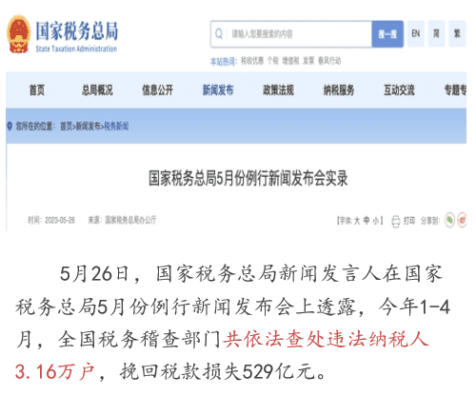
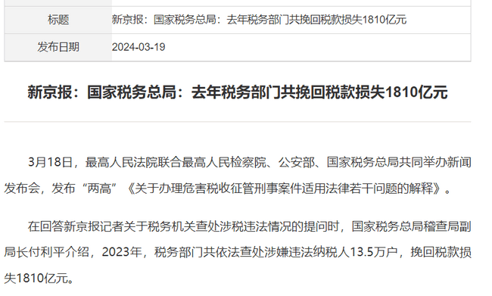
2024年税务稽查的严峻形势
税务总局：2023年1-4月共查处3.16万户，全年共查处13.5万户，税款1810亿元，下半年新增10万户。
一是：紧盯“假企业”“假出口”“假申报”等严重违法的“三假”行为，严查狠打虚开骗税。
二是：聚焦高风险重点行业、重点领域、重点地区和重点人员，充分运用税收大数据开展风险分析和精准选案，快速锁定高风险案源。
Notes:
研发、留抵退税、即征即退
直播、网红劳务报酬

Slide 5
常用的税务风险指标
税务风险指标目录
序号 | 涉及税种 | 风险指标数 | 索引
2 | 税负率 | 10 | 1.税负率指标
3 | 增值税 | 22 | 2.增值税风险指标
4 | 企业所得税 | 37 | 3.企业所得税风险指标
5 | 个人所得税 | 5 | 4.个人所得税风险指标
6 | 印花税 | 10 | 5.印花税风险指标
7 | 房产税、土地使用税 | 10 | 6.房产税、土地使用税风险指标
8 | 其他税种 | 5 | 7.其他税种风险指标
9 | 财务指标 | 11 | 8.其他综合指标
 | 合计 | 110

Slide 7
税务机关的层级管理之——纳税人与税务机关
我们需要直接面对的不同税务部门及部门差别
我们（各类企业及个人）
主管税务机关
（区、县级）
税务稽查部门
办税服务厅
（区县级派出机构）
税务管理部门
管理所等
（区、县级派出机构）
总局驻XX特派员
办事处
(国家税务总局驻XX稽查局)
省、市级稽查局

Slide 8
云平台追踪的案例分析：顶额开具专用发票风险模型扫描出的A企业
【风险识别】
一是增值税发票新系统的电子底账系统中查询到：A企业于2018年购进上游企业B商贸有限公司
的“精煤”；接受了项目为“精煤”的增值税专用发票544万元。
二是利用总局的云平台（总局云平台从各个角度对该企业的开票情况进行了详细分析，追溯其发票
流向分析后发现了该企业的业务流转过程中发票项目进销不一致的疑点。
【风险核查】
A企业购进上游企业杭州B企业的“精煤”，取得项目为“精煤” 的增值税专用发票544万元；
杭州B企业购进上游上海C企业“精煤”，取得项目为“精煤”的增值税专用发票4534万元；
上海C企业分别向深圳市D企业、沈阳E企业、沈阳F企业三家上游公司购进了“合金电解铜”，取得项目为“合金电解铜”
的增值税专用发票分别为7766万元、13990万元、25280万元。
深圳市D企业、沈阳E企业、沈阳F企业→ 上海C企业→杭州B企业→北京A企业
开票项目： “合金电解铜” “精煤” “精煤” “精煤”
结论：进销不符，存在虚开发票的可能

Slide 9
举例：企业所得税“税收政策风险提示服务”流程展示
金税三期
核心征管系统
⑥申报数据
推送
企业所得税
风控模块
接收申报数据
成效评价
①申报
纳税平台
税务总局
⑤修改
金税三期
决策支持系统
（决策二包）
电子
税务局
②风险扫描
企业
④风险推送
企业所得税
风控模块
申报端
③风险推送
⑦后续
风险管理
税收政策风险提示服务系统”扫描
校验
风险扫描
成效统计
各省税务系统

Slide 10
以数治税的“智慧稽查”——为什么是我？
（1）税务机关案源是怎么来的
一是推送案源
税务局风控管理部门，根据“大数据”分析，将异常企业推送到稽查部门，进而对企业进行检查。
二是 检举案源
检举案源主要是来源于公司内部人员、竞争对手等，针对此种情况，举报信息一般比较准确，很容易被查出实据。
三是安排案源
税务机关根据年度稽查工作安排，对辖区内的重点企业、行业进行定向检查。
四是自选案源
企业存在以下这些情况之一的，被“抽中”的可能性非常大，如：
2个年度内2次以上被检举且都有税收违法行为的；
受托协查事项中存在税收违法行为的；
长期纳税申报异常的；
纳税信用级别为D级的；
被相关部门列为违法失信联合惩戒的；
存在其他异常情况等。

Slide 11
以数治税对企业及社会的深远影响
（一）树立税收大数据的管理理念，从数据管税到智慧税务 “大数据”是数据、技术、思维的高度融合， 金税系统提供了建立“大数据”思维基础，税务机关实现“用数据来说话、用数据来管理、用数据来决策、用数据来创新”。
人为因素越来越少！！！
1、实现了全国税收管理的统一化、规范化和制度化
金税系统通过统一税务代码，一是实现了全国办税事项及类型统一；利用信息化手段规范企业办税事项在整个社会环境中的统一性、透明度及公平性；二是统一的业务规范，在约束企业同时也在制约税务机关的随意执法行为。滞纳金等

Slide 12
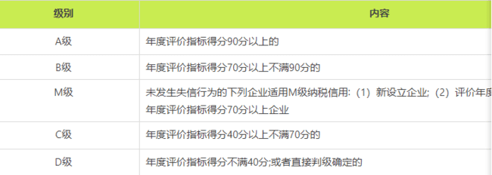
纳税信用等级——A、B、M、C、D五级
计分标准： 100分 80多个指标（指标体系）
（基本信息、近年外部及内部的信用记录、财务核算、纳税申报、发票、稽查检查、银行海关等外部评价等）
2018年新增的M级——《国家税务总局关于纳税信用评价有关事项的公告》（国家税务总局公告2018年第8号）
《财政部 税务总局 海关总署关于深化增值税改革有关政策的公告》（财政部 税务总局 海关总署公告2019年第39号）申请退还增量留抵税额的条件——纳税信用等级为A级或者B级

Slide 13
举例：稽查文书中体现出的税收大数据应用
1、取得虚开的增值税发票
国家税务总局深圳市税务局第三稽查局税务行政处罚事项告知书
深税三稽罚告[2021]892号
深圳市***园林绿化工程有限公司（纳税人识别号:9144***84058164）:
对你（单位）（地址：深圳市南山区西丽街道学苑大道1001号南山***楼）的税收违法行为拟作出行政处罚决定，根据《中华人民共和国税收征收管理法》第八条、《中华人民共和国行政处罚法》第四十四条、第六十三条、第六十四条规定，现将有关事项告知如下：
一、税务行政处罚的事实、理由、依据及拟作出的处罚决定:
你公司取得深圳市***科技有限公司开具的3份增值税专用发票（发票代码：4403152130，发票号码：19786762-19786764,金额：299979.48元，税额：50996.52元，价税合计350976.00元)、取得深圳市***科技有限公司开具的3份增值税专用发票（发票代码：4403142140、4403143130、4403151130，发票号码：02735257、03136129、13958162,金额：35493.84元，税额：6033.96元，价税合计41527.80元)为虚开发票。上述6份增值税专用发票你公司已于2014年12月、2015年1月、2015年6月、2015年9月所属期认证抵扣税款。你公司取得虚开发票抵扣税款造成违法后果如下：

Slide 14
1、增值税及其附加方面
你公司取得虚开发票抵扣税款的行为，违反了《中华人民共和国增值税暂行条例》第九条的规定, 相应的进项税额不得从销项税额中抵扣。根据《国家税务总局关于纳税人取得虚开的增值税专用发票处理问题的通知》（国税发〔1997〕134号）、《国家税务总局关于〈国家税务总局关于纳税人取得虚开的增值税专用发票处理问题的通知〉的补充通知》（国税发〔2000〕182号）的规定，你公司上述行为应按偷税处理。经计算，你公司上述违法行为造成少缴2014年12月少缴增值税921.20元，少缴城市维护建设税64.48元，少缴教育费附加27.64元，少缴地方教育附加18.42元；造成2015年1月少缴增值税3184.96元，少缴城市维护建设税222.95元，少缴教育费附加95.55元，少缴地方教育附加63.70元；造成2015年6月少缴增值税1927.80元，少缴城市维护建设税134.95元，少缴教育费附加57.83元，少缴地方教育附加38.56元；造成2015年9月少缴增值税50996.52元，少缴城市维护建设税3569.76元，少缴教育费附加1529.90元，少缴地方教育附加1019.93元。
你公司上述行为违反了《中华人民共和国增值税暂行条例》第一条、第十九条和第二十三条，《中华人民共和国城市维护建设税暂行条例》第二条和第三条，《国务院关于教育费附加征收问题的紧急通知》(国发明电〔1994〕2号)第一条，《深圳市地方教育附加征收管理暂行办法》(深府办〔2011〕60号)第二条和第四条的规定。
增值税57030.48元；城市维护建设税3992.14元（7%）；教育费附加1707.92元（3%）；地方教育附加1140.61元（2%）

Slide 15
2、企业所得税方面
由于你公司未在规定期限内接受调查并提供账册凭证等资料，无法准确核算你公司的应纳税所得额，根据《中华人民共和国企业所得税法》第四十四条、《中华人民共和国税收征收管理法》第三十五条和《企业所得税核定征收办法(试行)》（国税发〔2008〕30号）第三条规定，核定征收你公司企业所得税。根据《企业所得税核定征收办法(试行)》（国税发〔2008〕30号）第八条的规定，你公司为电气安装行业，对你公司按10%应税所得率核定应纳税所得额。你公司2014年累计申报销售收入59402099.00元，按10%的应税所得率核定应纳税所得额5940209.90元，按25%的企业所得税适用税率计算，你公司2014年应纳税额1485052.48元，自行申报应纳税额40947.83元。经查询征管系统，未查到你公司2014年企业所得税入库记录。因此，你公司应补缴2014年企业所得税1485052.48元。你公司2015年累计申报销售收入475997450.75元，按10%的应税所得率核定应纳税所得额47599745.08元，按25%的企业所得税适用税率计算，你公司2015年应纳税额11899936.27元，自行申报应纳税额0元，应补缴2015年企业所得税11899936.27元。
你公司上述行为违反了《中华人民共和国企业所得税法》第一条、第八条规定。
企业所得税13384988.75元

Slide 16
以上事实，有以下证据证明：
证据1，征管系统非正常JPG截图、邮寄回执、官网公告，证明你公司无法取得联系。
证据2，增值税申报表主表、发票认证抵扣清单，证明你公司取得已定性虚开增值税发票并违规抵扣进项税额。
根据《中华人民共和国税收征收管理法》第六十三条第一款，拟对你公司的偷税行为，处以所偷税款百分之六十的罚款8067606.83元（13446011. 37×60%）。
二、你（单位）有陈述、申辩的权利。请在我局（所）作出税务行政处罚决定之前，到我局（所）进行陈述、申辩或自行提供陈述、申辩材料；逾期不进行陈述、申辩的，视同放弃权利。
三、若拟对你单位罚款10000元（含10000元）以上，或符合《中华人民共和国行政处罚法》第六十三条规定的其他情形的，你（单位）有要求听证的权利。可自收到本告知书之日起五个工作日内向我局（所）书面提出听证申请；逾期不提出，视为放弃听证权利。
二Ｏ二一年九月三十日

Slide 17
2、开具大额咨询服务费等名目发票被查
——交易对手提供了4项证据给税务局！
国家税务总局海南省税务局第二稽查局公告（琼税二稽告[2021]75号）
海南锦成广告有限公司（纳税人识别号：91460300348073155Q,法定代表人：张渊实）：
因无法联系你公司相关人员，涉税文书采用其他方式无法送达，根据《中华人民共和国税收征收管理法实施细则》第106条规定，现将《税务行政处罚决定书》（琼税二稽罚〔2021〕17号）公告送达。你公司见本公告后可自行到我局领取纸质件。如不来领取，自公告之日起满30日，即视为送达。
联系地址：海口市城西路22号办公楼401室
联系人：陈先生、黄先生 联系电话：66969081
2021年10月21日

Slide 18
《税务行政处罚决定书》（琼税二稽罚[2021]17号）主要内容
海南锦成广告有限公司（纳税人识别号：91460300348073155Q）：
经我局对你公司（地址：洋浦经济开发区海岸华庭K2栋7楼704房 ）2015年8月1日至2016年8月31日涉税情况进行检查，你公司存在违法事实及处罚决定如下：
一、违法事实及证据
经查，你公司2016年1-7月份期间虚构业务向昆明赛诺制药有限公司开具增值税专用发票138份，货物或应税劳务名称为“咨询服务费”“企业营销策划”或“市场推广服务”，金额合计12,923,785.49元，税额合计 775,427.51元,价税合计13,699,213.00元。
根据《中华人民共和国发票管理办法》（中华人民共和国国务院令第587号）第二十二条：“开具发票应当按照规定的时限、顺序、栏目，全部联次一次性如实开具，并加盖发票专用章。任何单位和个人不得有下列虚开发票行为：（一）为他人、为自己开具与实际经营业务情况不符的发票；（二）让他人为自己开具与实际经营业务情况不符的发票；（三）介绍他人开具与实际经营业务情况不符的发票。”之规定，你公司上述行为确认为虚开增值税专用发票行为。

Slide 19
以上违法事实，主要有以下证据证明：
证据一:你公司增值税申报表及2015年/2016年6月30日财务报表
证据二:对张渊实及陈国强的询问笔录
证据三:陈国强个人中国银行2个账户流水明细、你公司银行存款账户明细、栾涛、张丽琼中信银行个人账户流水明细
证据四：栾涛、张丽琼、朱小宽身份证明
证据五：你公司成本费用明细账、你公司2016年银行存款明细帐及2016年“其他应收款--陈国强”明细帐
证据六：你公司提供与昆明赛诺制药有限公司相关账务处理及发票记帐联复印件
证据七：昆明赛诺制药有限公司提供的你公司开出发票抵扣联复印件及发票已申报抵扣证据
证据八：昆明赛诺制药有限公司提供的《策划咨询服务合同书》复印件
证据九：昆明赛诺制药有限公司财务部门提供的与你公司业务相关的账务凭证及附件复印件
证据十：昆明赛诺制药有限公司产品营销策划案复印件（昆明赛诺公司提供）

Slide 20
二、处罚决定
《中华人民共和国发票管理办法》（中华人民共和国国务院令第587号）第三十七条 “违反本办法第二十二条第二款的规定虚开发票的，由税务机关没收违法所得；虚开金额在1万元以下的，可以并处5万元以下的罚款；虚开金额超过1万元的，并处5万元以上50万元以下的罚款；构成犯罪的，依法追究刑事责任”之规定,我局决定对你公司虚开增值税专用发票行为处以20万元罚款。
以上应缴款项共计200,000.00元。限你公司自本决定书送达之日起15日内到国家税务总局洋浦经济开发区税务局缴纳入库。到期不缴纳罚款，我局可依照《中华人民共和国行政处罚法》第七十二条第一款第（一）项规定，每日按罚款数额的百分之三加处罚款。
如对本决定不服，可以自收到本决定书之日起六十日内依法向国家税务总局海南省税务局申请行政复议，或者自收到本决定书之日起六个月内依法向人民法院起诉。如对处罚决定逾期不申请复议也不向人民法院起诉、又不履行的，我局有权采取《中华人民共和国税收征收管理法》第四十条规定的强制执行措施，或者申请人民法院强制执行。
国家税务总局海南省税务局稽查局第二稽查局
2021年10月21日

Slide 21
近期税务稽查案例分享
叁

Slide 22
1
跨境关联交易税务稽查应对及防范

Slide 23
税务稽查案例分析
境内公司与香港子公司的关联交易利润率差异显著，引起税务机关关注。
业务背景：某境内公司A是货物分销商，香港子公司具有一些商品的代理权；境内公司通过香港子公司从境外第三方采购货物后，分销到境内第三方。
案情简介：税务机关注意到，境内公司A的利润率在过去三年内显著下降且波动较大，而香港子公司的利润率则维持在较高水平且表现稳定。进而要求境内公司A配合调查。
应该从哪些角度应对？
境外第三方
税务机关是如何发现的？
香港子公司
境外
从境外采购
境内公司A
境内
货物流
向境内分销
境内第三方
资金流

Slide 24
税务机关信息来源
关联交易申报表
税局通过全国企业申报获取的行业数据
本地
文档
国际间信息交换
审计
报告
企业纳税申报数据
税局“一户式”
管理系统

Slide 25
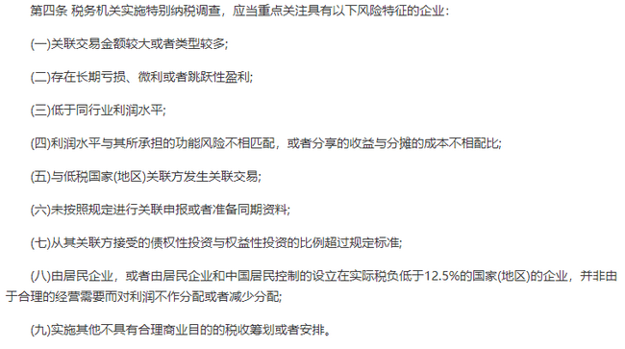
税务局对境内外企业间关联交易的主要关注点
利润率水平
合理的商业目的

Slide 26
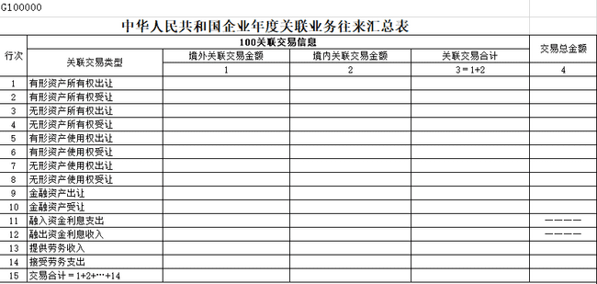
税务局对境内外企业间关联交易的主要关注点-1

Slide 27
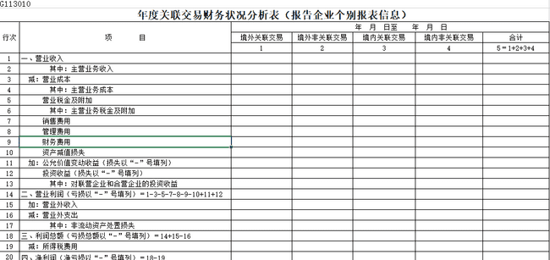
税务局对境内外企业间关联交易的主要关注点-2

Slide 28
税务局对境内外企业间关联交易的主要关注点-3

Slide 29
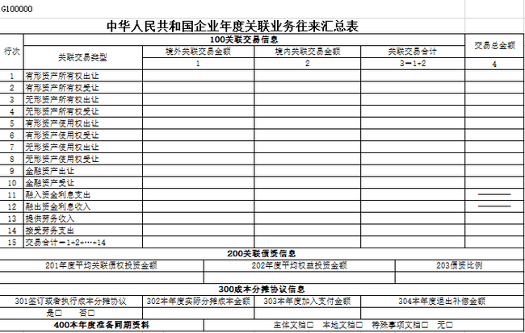
税务局对境内外企业间关联交易的主要关注点-4

Slide 30
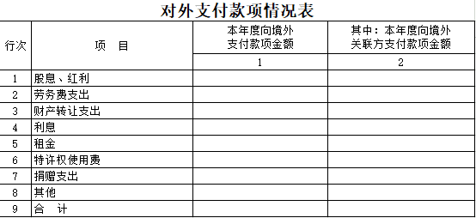
税务局对境内外企业间关联交易的主要关注点-5
对外支付费用能否通过“六项测试”
需求方测试
受益方测试
重复性测试
价值创造测试
真实性测试
补偿性测试

Slide 31
2
境内企业间关联交易税务稽查应对及防范

Slide 32
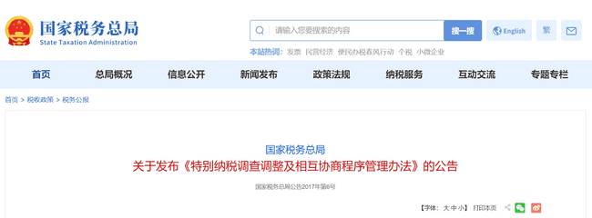
境内企业间关联交易一般性原则
原则上不做纳税调整，那什么情况需要做纳税调整呢？

Slide 33
可能会引起纳税调整的特殊情况
1
2
关联企业间存在税率差异
其中一家是高新技术企业；
其中一家享受税收优惠
关联企业间存在盈亏差异
其中一家企业有亏损，通过关联交易转移利润进而弥补亏损

Slide 34
特殊情况—案例
业务背景：
嘉兴某电子有限公司2012年仅向关联的上海某电子有限公司销售货物，总销售额2.36亿元。
上海公司为高新技术企业，税率15%。2011年，集团将生产部门从上海迁至嘉兴。
案情简介：
税务机关发现嘉兴某电子有限公司存在成本倒挂现象，导致严重亏损。
嘉善公司以低于市场价格向上海公司销售产品，此举旨在将利润转移至享受15%优惠税率的上海公司，从而加剧了嘉兴公司的亏损状况。
企业所得税税率25%
高新技术企业 15%优惠税率
销售货物
嘉兴某电子公司
上海某电子有限公司
货物流
资金流
案例启示：一旦境内企业间关联交易导致实际税负变化并造成国家税款流失，将可能触发税务稽查程序。因此，对于发生境内关联交易的企业，我们首先要排查是否有税率差异、盈亏差异等

Slide 35
应该从哪些角度去应对税务稽查
合理的商业目的
业务安排的商业合理性；
经营的实质性；
价值匹配
正确识别各实体重要的价值驱动因素
各实体价值创造应与利润回报相匹配；
进行基准分析说明定价和利润留存的合理性；
其他

Slide 36
3
“税收洼地”所引发的税务风险

Slide 37
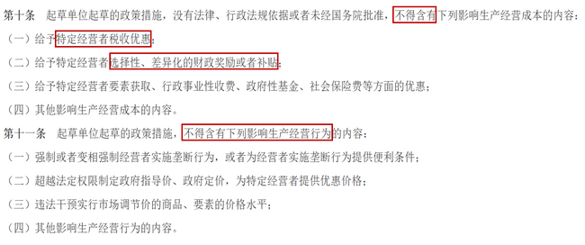
政策法规
国务院总理李强签署《公平竞争审查条例》，明确规定禁止对特定经营者提供税收优惠、有选择性的差异化财政奖励或补贴。

Slide 38
上海及全国多地开始废止税收优惠文件
浙江省发文称，依法依规征税收费，严格落实退税减税降费政策，严禁虚收空转。收“过头税费”、乱收费。不得违规对税费收入指标进行考核排名。逐步清理不当干预市场和与税费收入相挂钩的补贴或返还政策。除国家另有规定外，要逐步取消对各类区域的财政收入全留或增量返还政策，确需支持的通过规范的转移支付安排。
江西
上海市发布了《上海市招商整改任务清单“二十条”》，要求立即清理与税收挂钩的产业扶持政策，全面禁止“税收优惠政策”招商行为。
江西省最新公开发布文件要求，2025年前应逐步取消对所辖开发区、城市新区、风景名胜区等各类功能区以及特定行业、企业的财政收入全留或增量返还政策。逐步清理不当干预市场和与税费收入相挂钩的补贴或返还政策，已经出台的没有执行期限应按规定程序审批后确定执行期限，执行期满后一律停止执行。
上海
浙江
Notes:
招商引资是地方抓经济、强产业的重要手段。近年来，部分地方为了较快获得招商引资成果，通过不规范的税费优惠政策吸引企业入驻，比如税收先征后返等，形成“税收洼地”，造成恶性竞争。“内卷式招商”被越来越多提及。也正是在地方之间竞相加码、互挖存量企业，导致“候鸟式企业”套利、引进企业“水土不服”、个别地方承诺难兑现等。

Slide 39
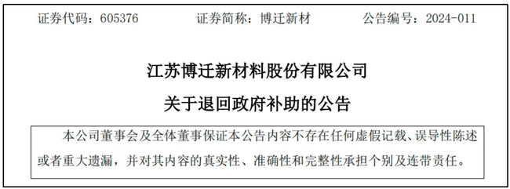
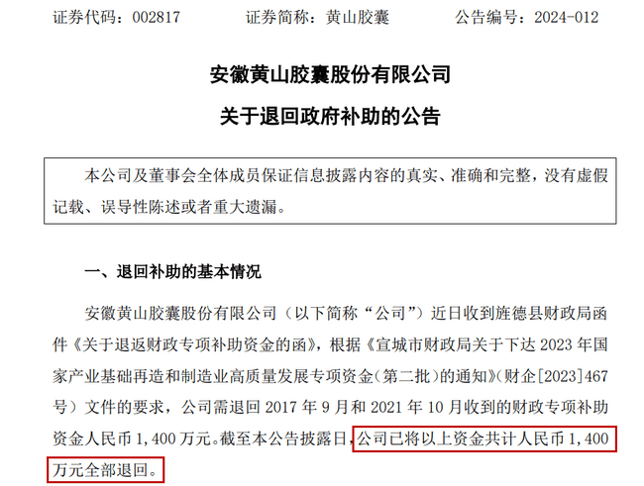
新闻
退回2400万奖励
目前大量的上市公司已就“退回政府补助”，发布公告，包括“江苏博迁新材料、黄山胶囊、ST雪发、齐心集团、安琪酵母、全通教育”等；
向已注销企业股东追回之前发放的财政奖励；
预计下一步审计署工作重点会严格针对地方性返还补贴收入，“税收洼地”区域预计监管会加强
退回1400万奖励

Slide 40
企业应该如何防范“税收洼地”相关税务风险
关注财政返还政策的有效性与稳定性
享受财政返还的企业应该如何防范
政策动态跟踪：对于目前享受的财政返还，要密切关注国家政策变动，特别是在政策调整高峰期（每年10月至次年3月），以便及时做出前瞻性应对。
寻求国家层面优惠税率的地区：如海南、横琴、前海、南沙等
加强内部自查，识别并降低政策适用过程中的潜在风险，可从如下两个角度梳理
扶持条件核查：深入了解并核查财政返还、奖励等扶持政策所需满足的条件，确保符合要求。
合作协议审查：仔细审查与地方政府或招商引资平台的合作协议，确保所涉及的财税优惠政策合法有效。
享受税收优惠的企业务必重视自身风险的防控
是否实质运营
交易安排是否具有商业合理性
关联交易的定价是否合理
关联公司利润留存是否合理
税收洼地企业与其关联公司之间是否存在实际税负、税率及盈亏的差异

Slide 41
4
税务检查重点：研发费用加计扣除

Slide 42
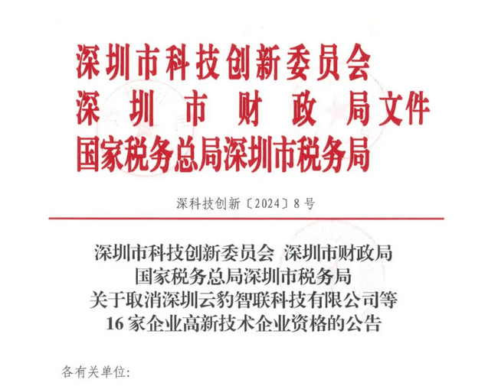
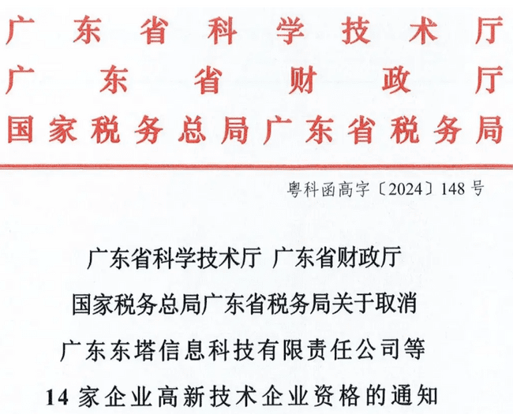
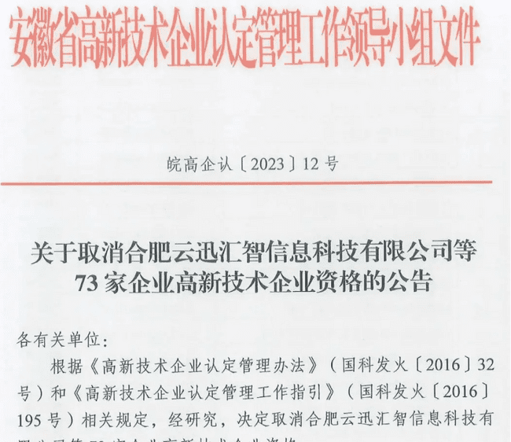
高新技术企业资质审核要求趋严
背景：
近年来，各地区陆续颁布取消高新技术企业资格公告，全国范围内几百家高新技术企业资质被取消，其中：2024年度广州市、东莞市54家，深圳16家，税务机关追缴其不符合认定条件年度起已享受的税收优惠：

Slide 43
关于研发费用加计扣除纳税申报引发的税务风险预警事项
税务监管
重点一：研发费用和研发项目管理前提，企业是否建立健全研发管理制度？
同行业对比
技术先进性
重点二：研发项目是否符合科技创新属性？如：所属行业、立项文件。
研发支出资本化
风险预警
在研项目概况
重点三：研发费用核算的准确性、完整性？
委托、合作研发
研发投入构成
重点四：研发费用会计口径、加计扣除口径、高新口径数据填列差异
研发费用
变动原因
研发投入
占营业收入
重点五：各类数据比例合理性？如:人员结构、收入结构、费用结构等
研发项目
与主营关系
研发支出
核算方法

Slide 44
如何减少研发费用纳税申报风险预警？
建立好研发费用管理制度
A. 项目立项口径（研发部门）
各部门做好分工和协调
B.费用归集口径（财务部门）
备查资料定期归档
制定口径
C.费用分摊口径（财务部门）
申报审慎填列

Slide 45
以数治税税收大环境下的风险防控
——大道至简
加强财务人员对税收法规的理解
以合理性为原则依托业务背景
（基础）
规范日常税务申报，加强申报前数据复核
定期进行税务自查，结合业务设立税务风险指标预警
谨慎填报
各类数据！
（关键）
熟知政策
有效沟通
保留证据
（必要）
积极应对税务稽查

Slide 46
税务风险管控措施指引参考！
风险名称 | 风险指标类型 | 适用行业 | 涉及税种 | 风险指标值 | 风险描述 | 税务机关关注重点 | 应对措施
研发费用的归集超范围或不规范的风险 | 表间数据比对 | 全行业 | 企业所得税 | 1.计算企业的成本费用率、研发费用率，与同行业标准值及预警参数进 行静态比对分析。 2.计算企业的研发费用变动率，与企业营业收人变动率进行动态配比分析。 3.综合分析识别企业是否存在多计加计扣除研发费，少缴企业所得税的 风险。 | 在实际业务中，企业可能存在研发费用和日常运营费用未分别核算，未按 规定设置辅助账，未能如实提供产研共用设备和人员使用记录，擅自扩大研发费用归集口径，造成研发费用支出归集不准确，将运营领用的材料、常规升级等计人研发费，将后勤辅助人员工资计入研发费，虚构外聘人员劳务费，扩大其他费用范围，从而违规享受税收优惠政策，多计加计扣除研发费，少缴企业所得税的风险。 | (1)重点审核研发项目相关辅助账和《研发项目可加计扣除研究开发费用情况归集表》“，年度申报研发费用加计扣除附表。 (2)核实企业研发项目是否立项、研究开发项目计划书和研究开发费预算情况。 ……略 | 研发费用加计扣除政策对不能享受该优惠的行业进行了限制，可以采用以下方式自查: 一是通过营业执照、税务登记等基础资料查询企业注册类型，判断是否为《国民经济行业分类与代码》中规定的负面清单行业。 ……略

Slide 47
感谢各位聆听！
刘学 18682082048
www.tzcpa.com

